Slide 1
Bratislava, 21. októbra 2014

Slide 2
TÉMY:
Podmienky investovania v Chorvátskej republike
Podpora investícii
Projekty a lokality na investovanie
Klastre konkurencieschopnosti
Služby Agentúry pre investície a konkurenčnosť

Slide 3

PREČO INVESTOVAŤ V CHORVÁTSKU?
DNES SA V CHORVÁTSKU ĽAHŠIE INVESTUJE
Silná podpora nových investícií zo strany vlády Chorvátskej republiky
Založená Agentúra pre investície a konkurenčnosť (AIK)
Konkurenčné stimuly a legislatívny rámec
Zákon o strategických investičných projektoch Chorvátskej republiky
Pracovná skupina pre podnikateľské prostredie a súkromné investície
Priemyselná stratégia a Stratégia rozvoja cestovného ruchu
Pracovná skupina pre podnikateľské prostredie a súkromné investície
Stavebný zákon, zákony o územnom plánovaní a stavebnej inšpekcií
Opatrenia na zvýšenie konkurencieschopnosti
(181 schválených opatrení, 75 uskutočnených a 5 uznaných reforiem zo strany WB - Doing Business)
BOLI VYTVORENÉ PODMIENKY PRE ĽAHŠIE INVESTOVANIE V CHORVÁTSKEJ REPUBLIKE

Slide 4
UKAZOVATELE DOTERAJŠÍCH OPATRENÍ
PRIAME ZAHRANIČNÉ INVESTÍCIE (FDI)
Priame zahraničné investície v Chorvátsku od 1993 – 1. polrok 2014
predstavujú 29,1 miliárd €
Priame zahraničné investície v Chorvátsku podľa odvetví
Priame zahraničné investície v Chorvátsku podľa krajín

Slide 5
ATRAKTÍVNY PRÁVNY RÁMEC
ČO BOLO UROBENÉ NA PODPORU INVESTÍCII
Zákon o podpore investícii
Zákon o strategických investičných projektoch
Stavebný zákon, zákony o územnom plánovaní a stavebnej inšpekcií
150.000 € minimálna výška investície
0% - 10% sadzba dane zo zisku
od 3.000 € –18.000 € podpora na nové pracovné miesto
do 1 milióna € na kapitálové náklady
do 0,5 milióna € na vedecké a výskumné činnosti
Rýchlejšia implementácia projektu
zníženie počtu potrebných procedúr a povolení
jasná definícia priebehu a realizácie projektu
Stanovené termíny v každej fáze investičného projektu
Email: strateski.projekti@mingo.hr
Zavádza sa systém e-povolenia (stavebné povolenie do 30 dní)
Stavebné povolenie platí 3 roky
Povolená je odchýlka 3% od rozmerov stanovených v povolení

Slide 6
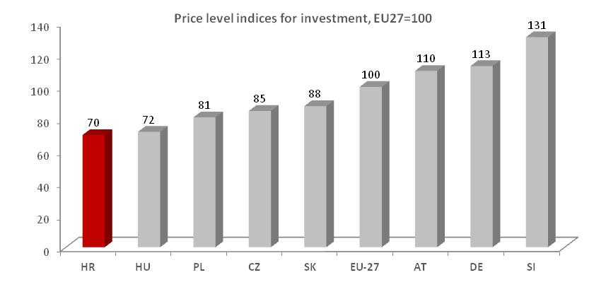
KONKURENČNÉ INVESTIČNÉ NÁKLADY
Výhodné počiatočné investičné náklady
Source: Eurostat, 2012
Ceny elektrickej energie pre priemyselných odberateľov patria medzi najnižšie v EÚ
*Annual consumption: 500 MWh < consumption < 2 000 MWh.
Source: Eurostat, 2014

Slide 7
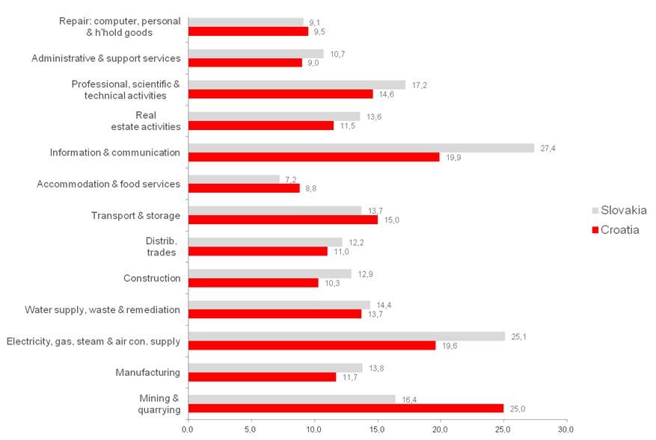
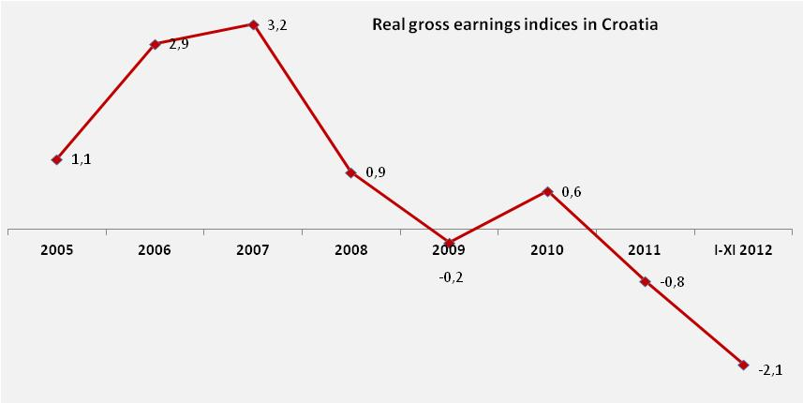
VÝHODNÉ NÁKLADY NA PRÁCU
PRIEMERNÉ ZAMESTNANECKÉ NÁKLADY, (1 000 € na zamostnanca), 2011
Source: Eurostat, 2014
Priemysel | Priemerné náklady práce na hodinu, € | Priemerná mesačná brutto mzda, €
Spracovateľský priemysel | 5.9 | 905
Farmaceutický priemysel | 9.2 | 1,800
ICT | 6.4/8.5 | 1,425
Cestovný ruch | 5.1 | 866
Source: CBS, 2011
Zdroj: CBS

Slide 8
UKAZOVATELE DOTERAJŠÍCH OPATRENÍ
PRIHLÁŠKY PODĽA ZÁKONA O PODPORE INVESTÍCIÍ A ZLEPŠOVANIA INVESTIČNÉHO PROSTREDIA
83 prihlášok
Ministerstvo hospodárstva
266 prihlášok
Ministerstvo pre podnikateľstvo a živnosti
1,26 mlrd €
5.200 nových pracovníkov
1,19 mlrd €
7.737 nových pracovníkov

Slide 9
ZÁKON O PODPORE INVESTÍCII A INVESTIČNÉHO PROSTREDIA
Stimuly
Oprávnené investičné náklady
Výrobné a spracovateľské činnosti
Odvetvia
Vývojové inovačné činnosti a podpora podnikania
Cestovný ruch (hotely so 4+ hviezdičkami, zotavovne, športovo- rekreačné strediská a pod. )
Opatrenia na podporu činností výskumu a vývoja a na podporu podnikania
Opatrenia na podporu investičných nákladov investičného projektu
Opatrenia na podporu projektov s vysokým podielom ľudskej práce
Daňové stimuly
Stroje a zariadenia a nehmotný majetok: patentové práva, licencie, know-how alebo
2 roky hrubej mzdy
Technologické centrá
Opatrenia na podporu zamestnanosti a vzdelávania

Slide 10
ZÁKON O PODPORE INVESTÍCII A INVESTIČNÉHO PROSTREDIA
Minimálna investícia: 150.000 € - malí, strední a veľkí podnikatelia
Stimuly
Daňové stimuly | 0% - 10% sadzba dane zo zisku
Podpora zamestnanosti | 3,000 € –18,000 € na nové prac. miesto
Stimuly pre vývojové a inovačné činnosti | 20% skutočných oprávnených nákladov na kúpu strojov/zariadení (max. do 0,5 milióna €)
Stimuly pre investičné náklady investičného | nenávratné dotácie vo výške 20% oprávnených investičných nákladov (až milión €)
*Zodpovedajúca suma investičných stimulov sa vyúčtováva invidividuálne

Slide 11
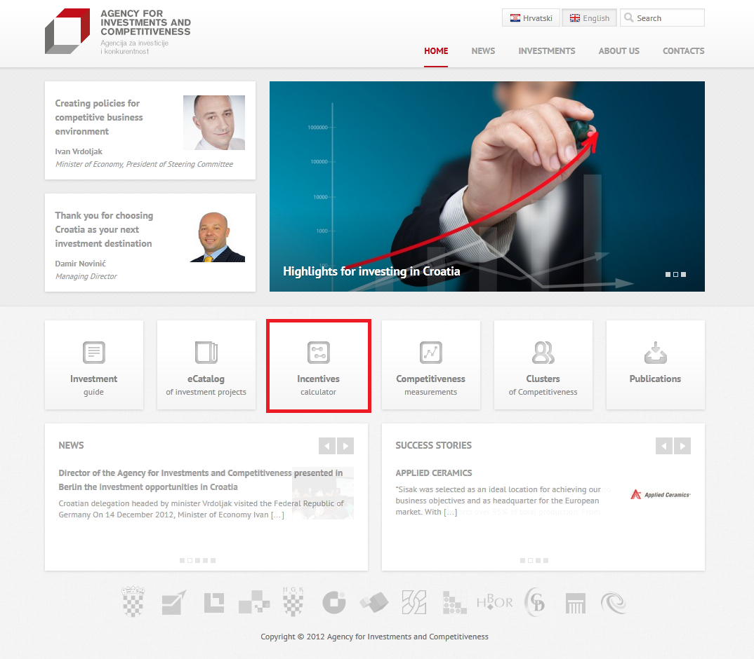
Investičné stimuly
KALKULAČKA
Kalkuláciu možných stimulov, ktoré môžete získať v Chorvátskej republike, si vypočítate pomocou Kalkulačky investičných stimulov dostupnej na webe AIK
www.aik-invest.hr

Slide 12
DOBRÉ PRÍKLADY Z PRAXE
Stavebné povolenie vydané za 1 deň
Za 2 investičné projekty – výstavba výrobných prevádzok
Potvrdenie vykonávacieho projektu vydané za 8 dní
Investičný projekt na činnosť poskytovania služieb
Stavebné povolenie vydané za 19 dní
Výstavba výrobnej prevádzky
VARAŽDÍNSKA ŽUPA
MEDZIMURSKÁ ŽUPA
BRODSKO-POSÁVSKA ŽUPA

Slide 13

KATALÓG INVESTIČNÝCH MOŽNOSTÍ
              ●Pripravuje sa v spolupráci s príslušnými štátnymi inštitúciami
              ● Aktuálny počet projektov: 45 investičných projektov, z ktorých je 16 verejných, 24 súkromných projektov a informácie o 5 technologických inkubátoroch,
            ● ●Najväčší počet projektov sa vzťahuje na odvetvia
            cestovného ruchu, energetiky, verejnej infraštriktúry a
            priemyselné projekty
            ● Všetky projekty sú v štádiu vysokej pripravenosti na
            vstup strategického partnera
              ● Hodnota projektov sa pohybuje od 4 miliónov eur do 1 miliardy eur

Slide 14
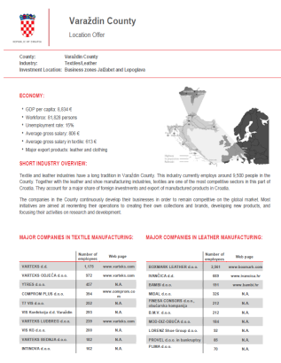
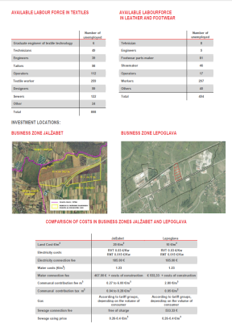
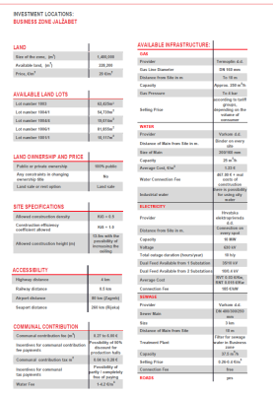
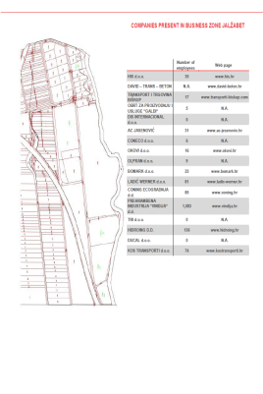
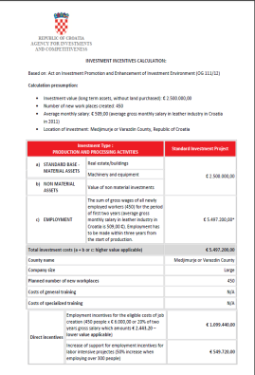
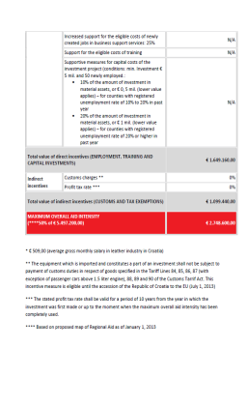
KATALÓG PRIEMYSELNÝCH PARKOV V CHORVÁTSKEJ REPUBLIKE
Katalóg obsahuje viac ako 130 lokalít na investovanie v chorvátskom a v anglickom jazyku
Katalóg priemyselných parkov zahŕňa lokality, ktoré majú infraštruktúrne vybavenie a v ktorých sú vyriešené majetkovo-právne vzťahy
Katalóg priemyselných parkov je komplementárny s Registrom podnikateľskej infraštruktúry Ministerstva pre podnikateľstvo a živnosti, avšak Katalóg priemyselných parkov Agentúry sa bude používať na propagačné účely, ako aj pri vypracúvaní ponúk pre investorov
U katalógu sú zastúpené priemyselné parky všetkých 20 žúp
V katalógu sa nachádza viac ako 617 podnikov, ktoré pôsobia v rámci 103 priemyselných parkov, ktorých údaje sú overené JLS
Celková plocha priemyselných parkov: 5614 ha
Celková plocha v parkoch dostupná na investície: 2261 ha

Slide 15
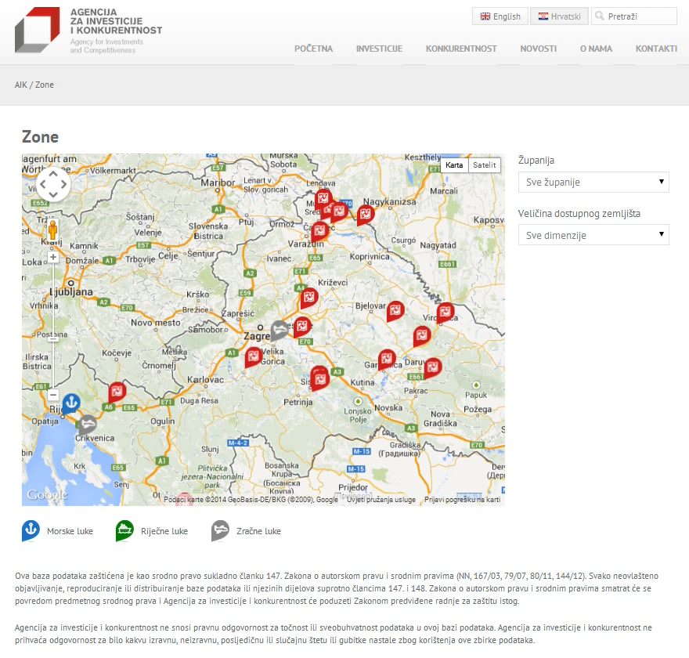
KATALÓG PRIEMYSELNÝCH PARKOV V CHORVÁTSKEJ REPUBLIKE

Slide 16
UKAZOVATELE DOTERAJŠÍCH OPATRENÍ
rujan 2014.
PROJEKTY V PORTFÓLIU AIK:
>100
PROJEKTOV
7,1
miliárd €
16.166
NOVÝCH PRACOVNÝCH MIEST

Slide 17

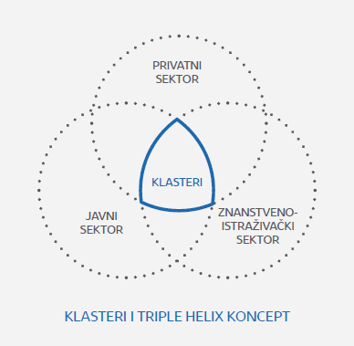
CHORVÁTSKE KLASTRE
KONKURENČNOSTI
  AIK a MINISTERSTVO HOSPODÁRSTVA
  Aktívna úloha pri identifikácií a vytváraní klastrov konkurenčnosti
  Kontinuálne poskytovanie podpory
  12 odvetvových klastrov
  systematický prístup k zlepšovaniu konkurencieschopnosti chorvátskeho hospodárstva
  umiestnenie v globálnom prostredí
Podieľanie sa na vypracovaní strategických dokumentov
  Programovanie pre využitie štrukturálnych fondov EÚ obdobie rokov 2014 – 2020
Identifikácia invačných synergických projektov v národnom záujme
  Financovanie z fondov EÚ

Slide 18












NÁRODNÉ KLASTRE
KONKURENČNOSTI
potravinárske
drevospracujúce
automobiové
námorné
zdravotné
obranné
chemické
textilné
stavebnícke
elektro-energetických a výrobných strojov
kreatívne
ICT

Slide 19

AGENTÚRA PRE INVESTÍCIE A KONKURENČNOST
O NAMA
Poskytovanie systémovej a prevádzkovej politiky pre zvýšenie konkurencieschopnosti chorvátskeho hospodárstva a
Poskytovanie aktívnej podpory investorom
Zlepšovanie investičného
prostredia
AIK
Propagovanie Chorvátskej republiky ako
príťažlivéj destinácie na
investovanie
Odstraňovanie administratívynch
prekážok
podpora investícií a investičných projektov s cieľom výroby a služieb, ktoré sú proexportne zamerané
avďaka ktorým sa umožní tvorba nových pracovných miest v Chorvátsku.

Slide 20
AGENTÚRA PRE
INVESTÍCIE A
KONKURENČNOSŤ
USLUGE
STRATÉGIA
HODNOTENIE
REALIZÁCIA INVESTÍCIE
ZABEZPEČUJEME
“Business intelligence”
Výber lokalít na
investovanie
Analýzu nákladov
Služby
After care
KONTAKTUJEME
s orgánmi štátnej
správy
RRA
S miestnou
samosprávou
S príspevkovými
organizáciami
POMÁHAME PRI
Identifikácií
investičných
možností
Organizovaní
návštevy na
lokalitách na
investovanie
Získavaní
všetkých
potrebných
povolení
Vypĺňaní prihlášky na
pridelenie podpory

Slide 21








ÚSPEŠNÉ PRÍBEHY
“Kvalita chorvátskych odborníkov je vo svete už dávno známa. Vedomosti, inovatívny duch, nadšenie a snaha o vynikajúce výsledky vo všetkých pracovných procesoc, sú atribúty, ktoré ich opisujú. Sú súčasťou našich podnikateľských činností a iniciatív. Obvykle sa rodia ako lokálne myšlienky a stávajú sa globálnymi výrobkami alebo pracovnými modelmi.”
Gordana Kovačević, riaditeľka Ericsson Nikola Tesla (2007)
“PLIVA u 2014 doviedla do konca jeden z najväčších investičných cyklov v histórií spoločnosti. Okrem rastu výroby a exportu spočíva význam investície vo vytvorení nových pracovných miest a zintenzívnení investovania do výskumu a vývoja. Osobitne nás teší, že v Záhrebe bolo založené aj centrum finančných aktivít, ktoré podporuje početné európske lokality skupiny Teva. Naše investičné úsilia získali ocenenia aj na medzinárodnej úrovni, čo dokazuje, že Chorvátsko môže byť pre investorov atraktívne. Investície spoločností PLIVA a TEVA sú ďalším dôkazom, že v Chorvátsko disponuje vedomosťami a schiopnosťou úspešne konkurovať na najnáročnejších svetových trhoch “
Tihomir Orešković, predseda Správnej rady Pliva Hrvatska d.o.o.

Slide 22

ĎAKUJEM ZA POZORNOSŤ!
V prípade ďalších otázok sme Vám k dispozícií:
www.aik-invest.hr

